Slide 1
Презентація на тему: Підшлункова залоза
Підготував
учень 8- А класу
Шкадар Володимир

Slide 2
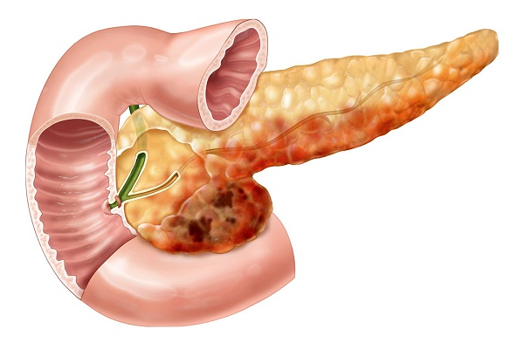
Підшлункова залоза Це змішана залоза, яка виробляє травний сік і гормони, зокрема інсулін та глюкагон. Гормони виділяють острівці Лангерса

Slide 3
Гормони
Гормони підшлункової залози – інсулін і глюкагон – регулюють обмін вуглеводів. Інсулін сприяє перетвореню глюкози на глікоген, який відкладається про запас у печінці. Регулює вміст цукру у крові. Глюкагон – розщеплює глікоген до глюкози.

Slide 4
Хвороби, які пов’язані з підшлунковою залозою:
Панкреатит
Цукровий діабет
Кісти
Абсцеси
Жировий некроз

Slide 5
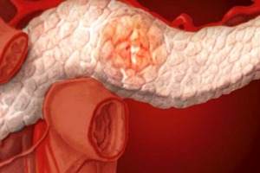
Панкреатит - група захворювань і синдромів, при яких спостерігається запалення підшлункової залози.

Slide 6
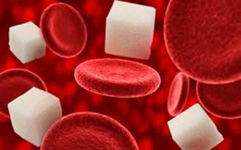
Цукровий діабет Синдром, який характеризується порушенням обміну речовин і високим рівнем цукру у крові

Slide 7
ЗАПАМ’ЯТАЙТЕ! Причини, які викликають порушення роботи підшлункової залози: 1. Зловживання алкоголем, паління. 2. Переїдання (жирна, смажена, м'ясна їжа), особливо у вечірній і нічний час. 3. Тривалий прийом лікарських препаратів. 4. Вікові зміни органу.

